Slide 1
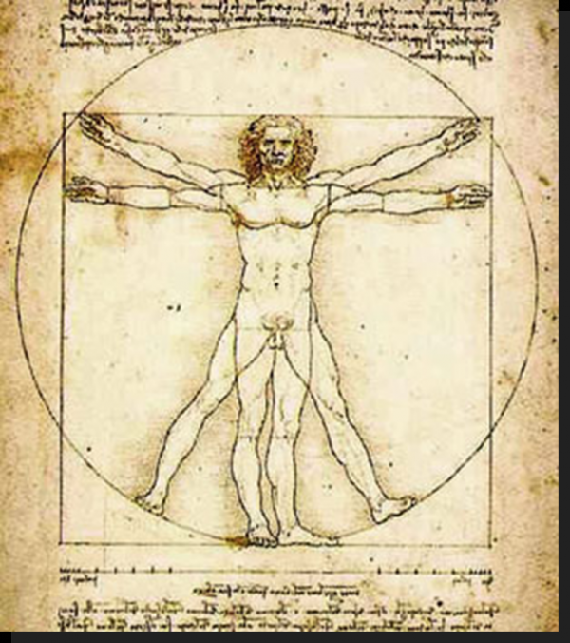
Анторопометрія

Slide 2
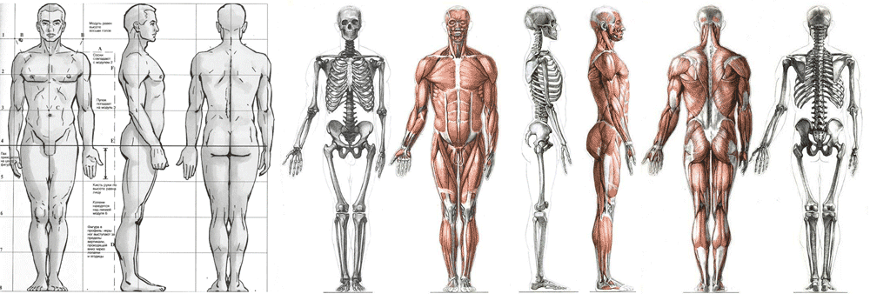
Антропоме́трія (від грец. ανθρωπος — людина, μετρεω — міряти) — один з основних методів антропологічного дослідження, який полягає у вимірюванні тіла людини та його частин з метою встановлення вікових, статевих, расових та ін. особливостей фізичної будови.

Slide 3
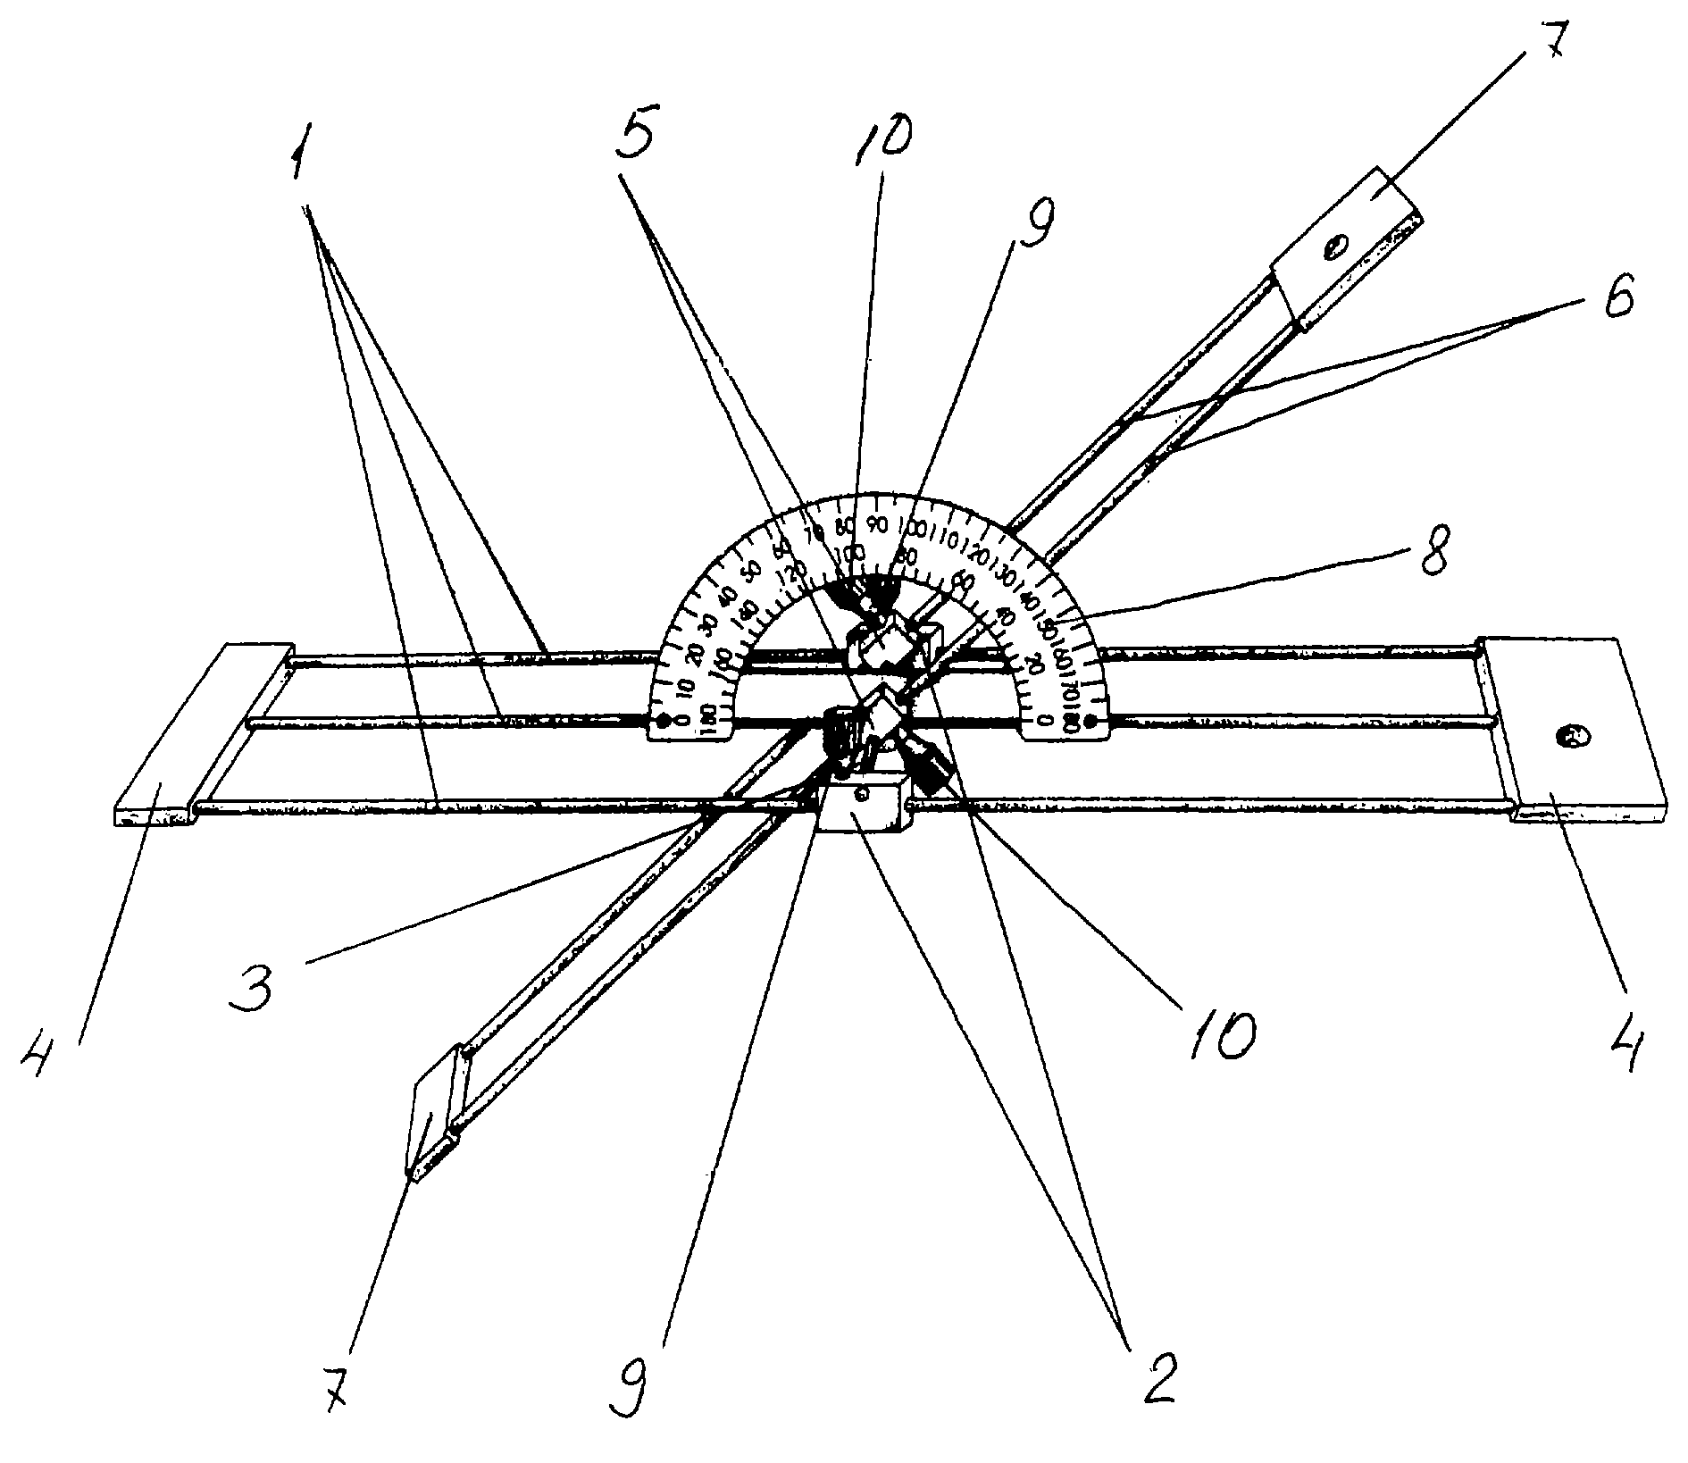
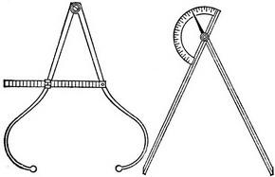
Інструменти

Slide 4
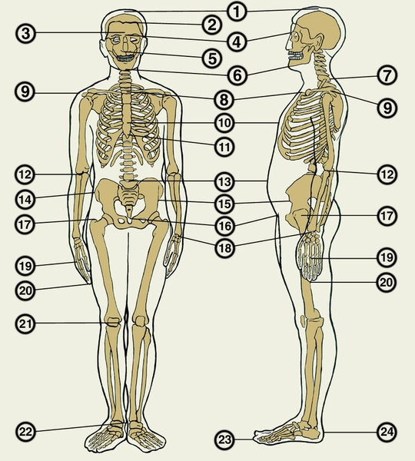
Антропометрія:
Соматометрія
Краніометрія
Остеометрія
Антропоксія

Slide 5
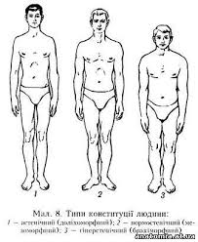
Основні типи пропорцій тіла:
1) доліхоморфний
2) мезоморфний
3) брахіморфний

Slide 6
Пропорції тіла (по П. Н. Башкірову)
Тип статури | Розміри частин тіла щодо його довжини (%)
 | Довжина |  |  | Ширина
 | тулуба | руки | ноги | плечей | таза
Доліхоморфний | 29,5 | 55,0 | 46,5 | 21,5 | 16,0
Мезоморфний | 31,0 | 53,0 | 44,5 | 23,0 | 16,5
Брахіморфний | 33,5 | 51,0 | 42,5 | 24,5 | 17,5

Slide 7
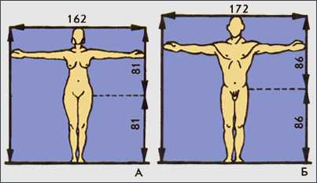
Пропорції тіла і статеві відмінності

Slide 8
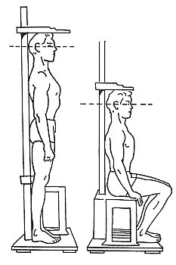
Довжина тіла
Знаючи довжину тіла стоячи і сидячи, можна знайти коефіцієнт пропорційності (kП) тіла.
KП = ((L1 - L2) / 2) × 100
де: L1 - довжина тіла стоячи, L2 - довжина тіла сидячи.
У нормі KП = 87-92%, у жінок він трохи нижче, ніж у чоловіків.

Slide 9
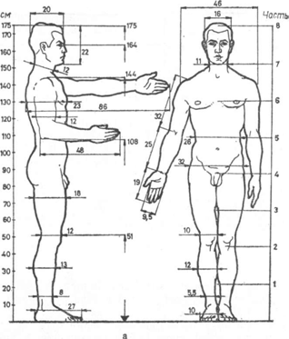
Антропометричний метод дослідження
Цим методом можна вимірювати тотальні і парціальні розміри тіла.
Розміри тіла поділяють також на поздовжні, поперечні та обводи
Поперечні розміри тіла - це діаметри грудної клітки, акроміальний, тазовогребеневий.

Slide 10
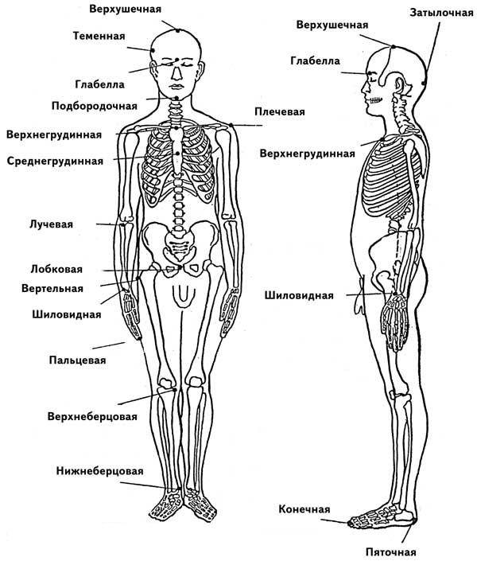
Антропометричні точки
При антропометричних вимірюваннях як орієнтири використовують основні антропометричні точки, які визначають за виступами кісток, хрящів, а також за постійними складками шкіри.

Slide 11
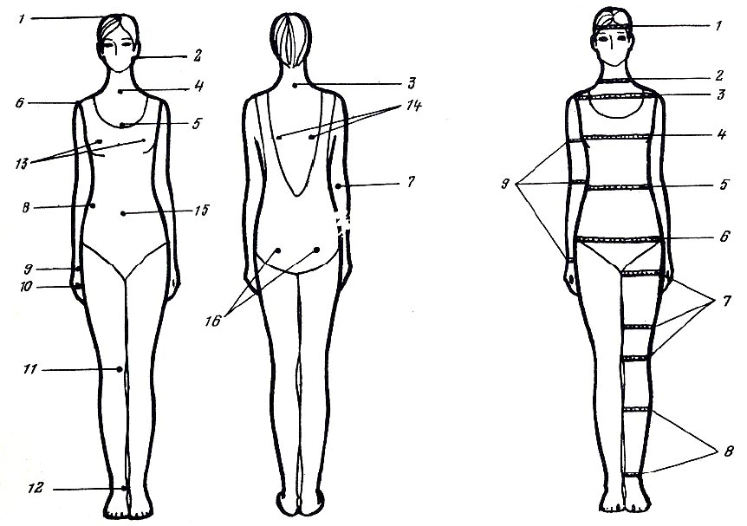
Антропометричні точки
Верхівкова
Верхньогрудинна
Нижньогрудинна
Акроміальна
Променева
Шилоподібна

Slide 12
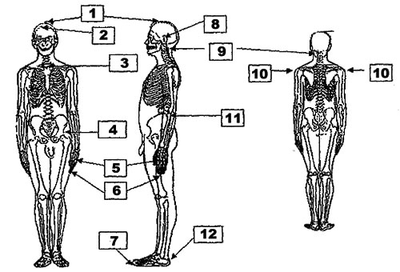
Антропометричні точки
Пальцева
Лобкова
Верхньогомілкова
внутрішня
Нижньогомілкова
П’яткова
Кi’нцева

Slide 13
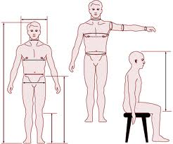
Викновок:

Slide 14
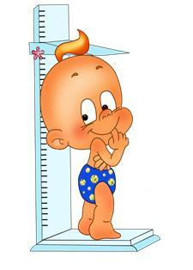
Дякую за увагу!

